Slide 1



Slide 2





“PROFESSORES”
Luís Lança
Pedro Bruini
Luís Antonio Prado Lança
Pedro Mietto Bruini
luisslanca
Bruini
Luís Lança
Pedro Bruini

Slide 3


“PROFESSORES”
Isac Petinate
Ronaldo Gomes
Isac Petinate
Ronaldo Gomes
ipetinate
ron17
Isac Petinate
Ronaldo Gomes

Slide 4
GRADE DA OFICINA

Slide 5

GRADE DA OFICINA
W3C
WIREFRAME
LAYOUTS PSD E EDITORES
HISTÓRIA
FUNDAMENTOS E SINTAXE HTML5
CSS3 + FLEXBOX + GRID LAYOUT
SHOW ME THE CODE!

Slide 6
GRADE DA OFICINA
HTML NÃO É LINGUAGEM DE PROGRAMAÇÃO !
É LINGUAGEM DE
MARCAÇÃO :3

Slide 7
GRADE DA OFICINA
CSS TAMBÉM NÃO!

Slide 8

GRADE DA OFICINA
HISTÓRIA
FUNDAMENTOS E SINTAXE
ESTRUTURAS DE REPETIÇÃO
ES6
FRAMEWORK*

Slide 9
O QUE É W3C ?

Slide 10

O QUE É W3C ?
A W3C é uma organização de padronização da World Wide Web. Tem como finalidade estabelecer padrões para criação e interpretação de conteúdos para a web.

Slide 11
DESENVOLVIMENTO DE UM SITE

Slide 12

DESENVOLVIMENTO DE UM SITE
WIREFRAME
LAYOUT
CODE
DOMÍNIO + HOSPEDAGEM

Slide 13
O QUE É WIREFRAME ?

Slide 14
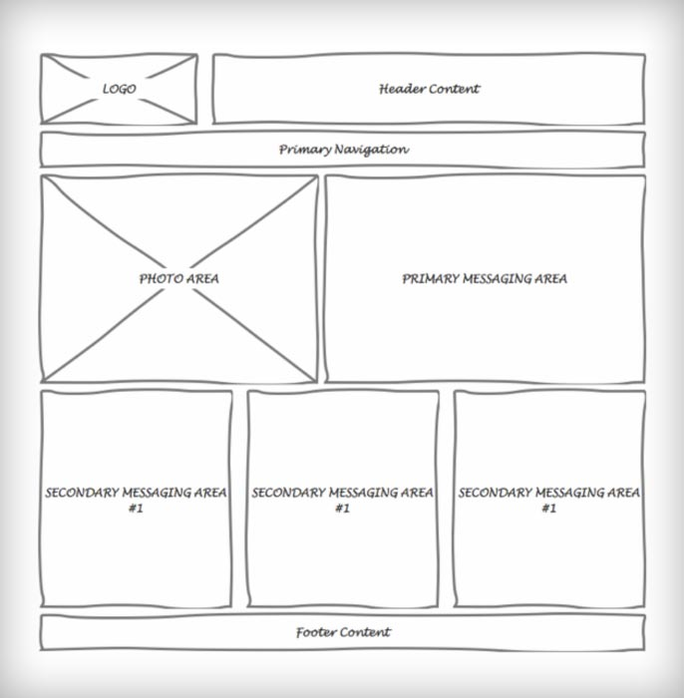
O QUE É WIREFRAME ?
Wireframe é um desenho básico, como um esqueleto, que demonstra de forma direta a arquitetura de um layout. Exemplo:

Slide 15
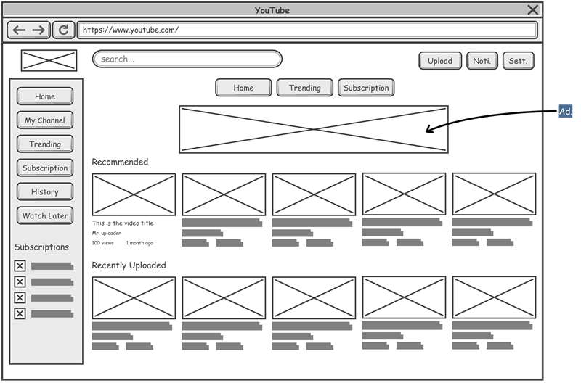

WIREFRAME

Slide 16
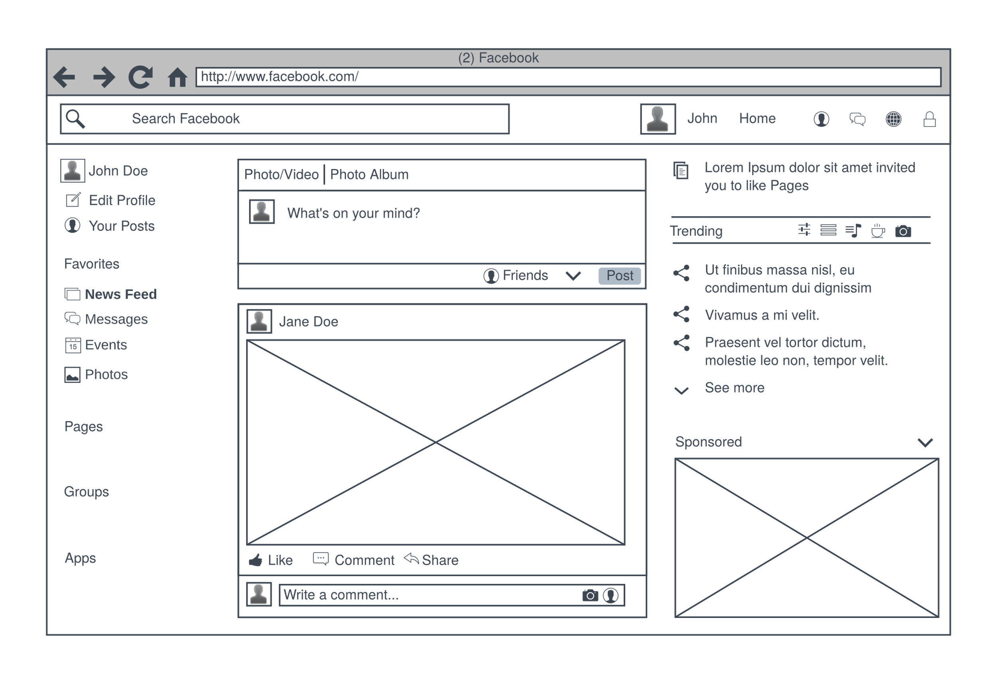

WIREFRAME

Slide 17
LAYOUT RESPONSIVO

Slide 18

LAYOUT RESPONSIVO
Responsividade: é aquele layout que se adapta em todos os dispositivos, independente se são portáteis ou não.
Mobile First: sites/apps feitos desde o inicio para serem responsivos.
Exemplo:

Slide 19

COMO FUNCIONA O LAYOUT RESPONSIVO

Slide 20
INTRODUÇÃO AO DESENVOLVIMENTO WEB

Slide 21
O QUE É A WEB?
Criador: Tim Bernes-Lee
Ano de Criação: 1991
Local de Criação: CERN
Versão Atual: 5 (HTML5)
Órgão Padronizador: W3C
Tipo: Marcação
Interpretador: Navegador
Plataforma: Cross-browser
Objetivo: Inicialmente o HTML foi projetado para interligar instituições de pesquisa próximas, e compartilhar documentos com facilidade.

Slide 22
CURIOSIDADES SOBRE O HTML
HTML = HyperText Markup Languague
HTML é uma linguagem de Marcação!
Encontra-se na versão 5 = HTML5
Utiliza TAGs de marcação </>
As tags abrem com <tag> e fecham com </tag>
Algumas tags não precisam ser fechadas
O navegador lê as tags de cima para baixo

Slide 23
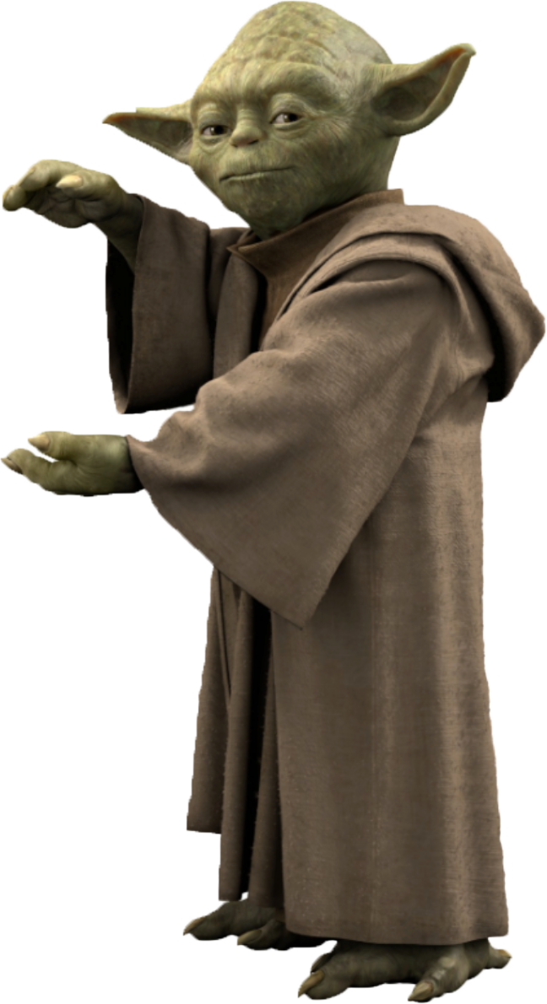
FERRAMENTAS
Editor de Texto;
Navegador com Inspetor;
Muita paciência;
&& café... muito Café!!!
NADA DE INTERNET EXPLORER
Mas calma que tem POLYFILL!

Slide 24

ESTRUTURA PADRÃO
<!DOCTYPE html>
!DOCTYPE html → Declara o tipo do documento
<html>
html → Declara o corpo do documento
<head>
head → Declara o cabeçalho do documento
<title>TITULO</title>
title → Específica o título do site
<meta charset=“UTF-8”>
meta → Meta dados para informar o navegador
</head>
<body>
body → Declara o corpo da página
<!– Seu Código -->
<!-- --> → Comentário de código
</body>
Recuo entre as tags = Indentação
</html>

Slide 25

DÚVIDAS
??

Slide 26


O QUE FAZER QUANDO SE SENTIR PERDIDO?
Google: http://google.com
StackOverflow: https://stackoverflow.com
MDN: https://developer.mozilla.org/pt-BR/

Slide 27
LINKS ÚTEIS
https://developer.mozilla.org/pt-BR/
https://www.w3schools.com/
http://www.w3c.br/pub/Cursos/CursoHTML5/html5-web.pdf
http://www.w3c.br/pub/Cursos/CursoCSS3/css-web.pdf
https://wireframe.cc/
https://br.pinterest.com/
https://medium.com/
https://www.cssdesignawards.com/
https://chocoladesign.com/

Slide 28
REFERÊNCIAS
https://www.tecmundo.com.br/programacao/976-o-que-e-wireframe-.htm
http://www.w3c.br/Sobre/
https://tableless.com.br/introducao-ao-responsive-web-design/
https://brasil.uxdesign.cc/o-que-%C3%A9-responsive-web-design-ab292eb616b7

